Slide 1
ARBOLES
ESTRUCTURAS DE DATOS

Slide 2
INTRODUCCION
Las listas enlazadas son estructuras lineales
  Son flexibles pero son secuenciales, un elemento detrás de otro
Los árboles
  Junto con los grafos son estructuras de datos no lineales
  Superan las desventajas de las listas
  Sus elementos se pueden recorrer de distintas formas, no necesariamente uno detrás de otro
Son muy útiles para la búsqueda y recuperación de información

Slide 3
CONCEPTO
A es Padre
B y C hijos de A: hermanos
B es Padre
D, E, F hijos de B
A
Estructura que organiza sus elementos formando jerarquías: PADRES E HIJOS
B
C
Los elementos de un árbol se llaman nodos
Si un nodo p tiene un enlace con un nodo m,
  p es el padre y m es el hijo
  Los hijos de un mismo padre se llaman: hermanos
D
E
F
Todos los nodos tienen al menos un padre, menos la raíz: A
Si no tienen hijos se llaman hoja: D, E, F y C
B
Un subárbol de un árbol
  Es cualquier nodo del árbol junto con todos sus descendientes
D
E
F

Slide 4
TERMINOLOGIA
Camino: Secuencia de nodos conectados dentro de un arbol
Longitud del camino: es el numero de nodos menos 1 en un camino
Altura del árbol: es el nivel mas alto del árbol
  Un árbol con un solo nodo tiene altura 1
Nivel(profundidad) de un nodo: es el numero de nodos entre el nodo y la raíz.
Nivel de un árbol
  Es el numero de nodos entre la raíz y el nodo mas profundo del árbol, la altura del un árbol entonces
Grado(aridad) de un nodo: es numero de hijos del nodo
Grado(aridad) de un árbol: máxima aridad de sus nodos

Slide 5
TDA ARBOL : DEFINICION INFORMAL
Valores:
  Conjunto de elementos, donde SOLO se conoce el nodo raíz
  Un nodo puede almacenar contenido y estar enlazado con
    Sus árboles hijos (pueden ser dos o varios)
Operaciones: Dependen del tipo de árbol, pero en general tenemos
  Vaciar o inicializar el Arbol
    public void Arbol_Vaciar ();
  eliminar un árbol
    public void Arbol_remove(Arbol A);
  Saber si un árbol esta vacío
    public boolean isEmpty();
  Recorrer un árbol
    public void PreOrden()
    public void EnOrden()
    public void PostOrden()

Slide 6
TDA ARBOL: DEFINICION FORMAL
<arbol> ::= <<NULL>> | <nodo>
<nodo> ::= <contenido>{<arbol>}
<contenido> ::= <<dato>>{<<dato>>}

Slide 7
ARBOLES BINARIOS
A
B
C
Tipo especial de árbol
  Cada nodo no puede tener mas de dos hijos
Un árbol puede ser un conjunto
  Vacío, no tiene ningún nodo
  O constar de tres partes:
    Un nodo raíz y
    Dos subárboles binarios: izquierdo y derecho
La definición de un árbol binario es recursiva
  La definición global depende de si misma
D
RAIZ
A
B
C
D
E
F
G
H
I
J
Sub. Izq.
Sub. Der.

Slide 8
DEFINICIONES RECURSIVAS
SUB. DER.
Nivel 1
A
La definición del árbol es recursiva
  Se basa en si misma
La terminología de los árboles
  También puede ser definida en forma recursiva
Ejemplo: NIVEL de un árbol
  Identificar el caso recursivo y el caso mas básico
B
C
D
E
SUB. IZQ.
Nivel = 3
SUB. IZQ.
Nivel = 1 + Max(0,2)
SUB. IZQ.
Nivel = 1 + Max(0,Sub.Izq)
SUB. IZQ.
Nivel = 1 + Max(0,Sub.Izq.)
nivel 1
SUB. IZQ.
Nivel = 1 + Max(0,1)
A
S. izq.
Nivel 1
A
S. der.
Nivel 1
SUB. DER..
Nivel = 1
B
C
Caso Básico
Un árbol con un solo nodo tiene nivel 1
NIVEL : 1 + MAX(3, 1)
NIVEL : 1 + MAX(S.IZQ, S.DER)
Nivel Del Arbol: 2
NIVEL : 4
Caso Recursivo
Si tiene mas de un nodo, el nivel es:
1 + MAX(Nivel(SubIzq), Nivel(SubDer))

Slide 9
ARBOLES BINARIOS LLENOS
Un árbol de altura h, esta lleno si
  Todas sus hojas esta en el nivel h
  Los nodos de altura menor a h tienen siempre 2 hijos
Recursiva
  Si T esta vacío,
    Entonces T es un árbol binario lleno de altura 0
  Si no esta vacío, y tiene h>0
    Esta lleno si los subárboles de la raíz, son ambos árboles binarios llenos de altura h-1

Slide 10
ARBOLES BINARIOS COMPLETOS
Un árbol de altura h esta completo si
  Todos los nodos hasta el nivel h-2 tienen dos hijos cada uno y
  En el nivel h-1, si un nodo tiene un hijo derecho, todas las hojas de su subarbol izquierdo están a nivel h
Si un árbol esta lleno, también esta completo

Slide 11
OTROS
Un árbol equilibrado es cuando
  La diferencia de altura entre los subárboles de cualquier nodo es máximo 1
Un árbol binario equilibrado totalmente
  Los subárboles izquierdo y derecho de cada nodo tienen las misma altura: es un árbol lleno
Un árbol completo es equilibrado
Un árbol lleno es totalmente equilibrado

Slide 12
RECORRIDOS DE UN A.B.
Recorrer es
  Visitar todos los elementos de una estructura
Como recorrer un árbol
  Hay tantos caminos, cual escoger?
  Existe tres recorridos típicos
    Nombrados de acuerdo a la posición de la raíz
    Preorden: raíz - subarbol izq. - subarbol der.
    Enorden : subarbol izq. - raíz - subarbol der.
    Postorden : subarbol izq. - subarbol der. -raíz

Slide 13
EJEMPLO PREORDEN
1. Visitar raiz
2. Preorden al Subarbol Izq.
3. Preorden al Subarbol Der.
G
G
1
D
D
K
K
2
8
B
B
E
E
H
J
M
M
3
6
9
12
A
A
C
C
F
F
J
I
L
L
4
5
7
10
13
H
I
11
G
G-D
G-D-B
G-D-B-A
G-D-B-A-C
G-D-B-A-C-E
G-D-B-A-C-E-F
G-D-B-A-C-E-F-K
G-D-B-A-C-E-F-K-H
G-D-B-A-C-E-F-K-H-J
G-D-B-A-C-E-F-K-H-J-I
G-D-B-A-C-E-F-K-H-J-I-M
G-D-B-A-C-E-F-K-H-J-I-M-L

Slide 14
AB y NODOAB: DEFINICION FORMAL
<ab>::= nulo | <nodo>
<nodoab>::=<contenido>+<izq>+<der>
<izq>::=<ab>
<der>::=<ab>
<contenido>::<<dato>>|{<<dato>>}

Slide 15
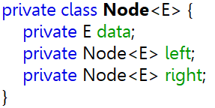

AB Y NODOAB: DECLARACION
Un árbol binario: conjunto de nodos
  Solo se necesita conocer el nodo raíz
Cada nodo
  Tiene Contenido y
  Dos enlaces: árbol hijo izquierdo, árbol hijo derecho
Un nodo hoja, es aquel cuyos dos enlaces apunta a null
  Un nodo en un árbol tiene mas punteros a null que un nodo de una lista
De un árbol solo se necesita conocer su raíz
  La raíz, que es un nodo, puede definir al árbol o

Slide 16
NODOAB: OPERACIONES
Elemento de un árbol que
  Almacena información (contenido),
  Conoce hijo izq. y derecho, ambos son nodos
Operaciones Básicas
  Crear un nuevo nodo hoja y eliminar hoja existente
    NodoAB NodoAB_CrearHoja(E data);
    public void NodoAB_remove (NodoArbol A);
  Saber si el nodo es o no hoja
    public boolean NodoAB_EsHoja(E data);

Slide 17
NODOAB: MAS OPERACIONES
Consultas de los campos de un nodo
  public E getData()
  public Node<E> getLeft()
  public Node<E> getRight()
Cambiar los campos de un nodo
  public void setData(E data)
  public void setLeft(Node<E> left)
  public void setRight(Node<E> right)

Slide 18
AB: OPERACIONES
Añadir y eliminar nodos
  public boolean add(E parent, E child);
  public boolean remove(E data);
Estado del Árbol
  public boolean isEmpty();
Búsqueda por contenido
  private Node<E> searchNode(E data)
Recorridos
  public void preOrden();
  public void posOrden();
  public void inOrden();

Slide 19
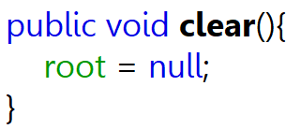

AB: INSTANCIANDO Y CREANDO
Un Arbol Vacío, es aquel cuyo nodo raíz apunta a NULL
Para crear una variable tipo Arbol, y empezarla a usar:
  Instanciarlo (crear variable)
Para añadirle una hoja al árbol, crear hoja:
A
1

Slide 20
EJEMPLO AB
G
G
7
D
D
K
K
4
11
B
B
E
E
H
J
M
M
2
5
10
13
A
A
C
C
F
F
J
I
L
L
1
3
6
9
12
H
I
8

Slide 21
RECORRIDOS: IMPLEMENTACION
Como ya revisamos, las operaciones de recorrido son recursivas
Ejemplo: EnOrden
  Recorrer EnOrden al subarbol izquierdo
  Visitar nodo raiz
  Recorrer EnOrden al subarbol derecho
En todo algoritmo recursivo debemos buscar dos casos
  Básico, para terminar la recursividad
  Recursivo, donde la función se llama a si misma
Caso Recursivo
Si !isEmpty()
  inorden(p.getLeft());
  System.out.print(p.getData());
  inorden(p.getRight());
Caso Básico
Si isEmpty()
  Terminar de recorrer

Slide 22
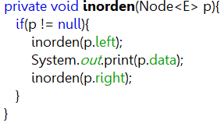
OPERACION INORDEN
A
A
Arbol Vacio!, Terminar
4
Arbol Vacio!, Terminar
Arbol Vacio!, Terminar
Arbol Vacio!, Terminar
Arbol Vacio!, Terminar
Arbol Vacio!, Terminar
Arbol Vacio!, Terminar
C
B
C
B
2
6
D
F
G
D
E
F
G
E
Arbol Vacio!, Terminar
1
3
5
7

Slide 23
APLICACIÓN: EVALUACION DE EXPRESIONES
Ya sabemos lo de las expresiones, cierto?
  InFija, operador en medio
  PreFija, operador antes de dos operandos
  PosFija, operador luego de dos operandos
Para evaluar una expresión dada, podríamos
  Pasarla a posfija y usar solo pilas
  Pasarla a posfija y usar pilas y un árbol de expresión

Slide 24
ARBOL DE EXPRESION
Árboles que representan expresiones en memoria
  Todos los operadores tienen dos operandos
    La raíz puede contener el operador
    Hijo izquierdo: operando 1, Hijo derecho: operando 2
  Ejemplo: (a+b)
(a+b)*c
*
+
+
c
a
b
a
b

Slide 25
EJERCICIO EN CLASE
Construya árboles de expresión para:
  [X+(Y*Z)] * (A-B)
Deducir las expresiones de los siguientes A.B.
+
a
*
b
-
+
c
d

Slide 26
EVALUAR UNA EXPRESION ARTIMETICA EN INFIJA
La expresion se transforma a la expresion posfija
  Esto, ya sabemos como hacer
Crear un arbol de expresion
  Para esto se va a usar una pila y un arbol de caracteres
Usando el arbol, evaluar la expresion

Slide 27
CREAR UN ARBOL DE EXPRESION
Los operandos seran siempre nodos hoja del arbol
  Al revisar un operando, creo una nueva hoja y la recuerdo
Los operadores seran nodos padre
  Al revisar un operador, recuerdo las dos ultimas hojas creadas y uno todo
  No debo olvidar el nuevo arbolito que he creado
A*B-C*D+H
AB*CD*-H+
+
-
H
D
*
*
-
C
*
A
B
C
D
H
*
*
B
*
C
D
A
B
A
B
C
D
A

Slide 28
EVALUACION DE LA EXP. POSTFIJA
Lo ideal es recuperar los dos operandos, el operador, y ejecutar la opcion
Que recorrido es el ideal?
  PostOrden
Para evaluar el arbol:
Si el arbol tiene un solo nodo y este almacena un operando
El resultado de la evaluacion es el valor de ese operando
Si no
1. Res1 = Evaluo subarbol izquierdo
2. Res2 = Evaluo subarbol derecho
3. Recupero la info de la raiz y efectuo la operación alli indicada, entre Res1 y Res2
+
-
H
*
*
A
B
C
D
A
A y B
A * B
(A * B) y C
(A * B) y C y D
(A * B) y (C*D)
(A * B) - (C*D)
(A * B) - (C*D) y H
(A * B) - (C*D) + H

Slide 29
ARBOL BINARIO DE BUSQUEDA
<>
Los elementos en un árbol
  Hasta ahora no han guardado un orden
  No sirven para buscar elementos
Los árboles de búsqueda
  Permiten ejecutar en ellos busqueda binaria
  Dado un nodo:
    Todos los nodos del sub. Izquierdo Tienen una clave menor que la clave de la raíz
    Todos los nodos del sub. Derecho tienen una clave mayor que la clave de la raíz
55
30
75
4
41
85
<>
6
4
9
5

Slide 30

TDA ABB: DEFINICION
Valores:
  Conjunto de elementos
  Dado un nodo p,
    Los nodos del árbol izquierdo almacenan valores menores al de p
    Los nodos del árbol derecho almacenan valores mayores al de p
Operaciones
  Son las mismas operaciones que para un AB
  Pero en este caso ya tenemos reglas suficientes que nos indican como:
    Insertar
    Sacar y
    Buscar

Slide 31
CREACION DE UN ABB
Un árbol de búsqueda debe mantener
  A la derecha mayor a raíz
  A la izquierda menor a raíz
Ejemplo:
  Construya arbol con los siguientes elementos:
    8, 3, 1, 20, 10, 5, 4
8
3
20
1
5
10
4

Slide 32
EJERCICIO EN CLASE
Construya el arbol para almacenar:
  12, 8, 7, 16, 11

Slide 33
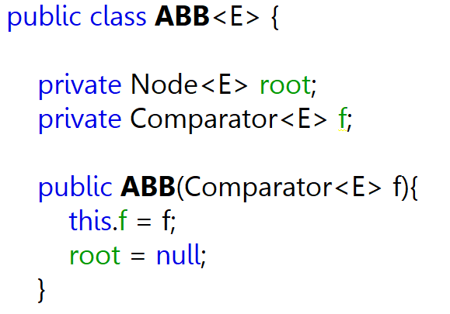
TDA: ABB
Como un árbol de búsqueda debe mantener un orden
Se necesita una forma de saber cuando un elemento es mayor, menor o igual a otro.
Por eso se pide un Comparador en el constructor.

Slide 34
BUSQUEDA DE UN NODO
Devolver el contenido del nodo que la contiene
Se comienza en la raíz
  Si el árbol está vacío
    No se encontró
  Si la data buscada es igual a la data del nodo evaluado
    BINGO, LO ENCONTRE
  Si no
    Si la data buscada es mayor a la del nodo evaluado
      Buscar en el subarbol derecho
    Si no
      Buscar en el subarbol izquierdo
contains(root,25)
contains(root,5)
8
3
20
1
5
5
5
10
4
No existe

Slide 35
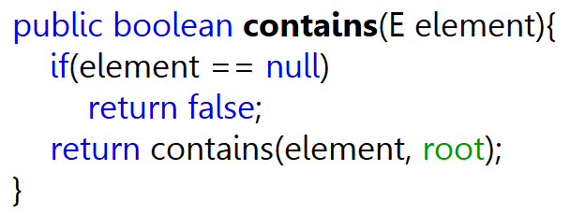
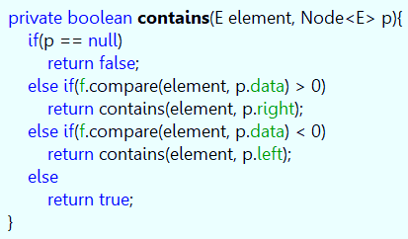
IMPLEMENTACION DE LA BUSQUEDA

Slide 36
INSERCION DE UN NODO
Muy parecido a la búsqueda
Debo insertar en la posicion correcta
  El árbol debe mantener sus propiedades
Pasos:
  Crear una nueva hoja
  Buscar en el árbol donde ponerla
  Enlazar el nuevo nodo al árbol
add(root,15)
15>8…der
15<20…izq
8
3
15>10…der
20
1
5
10
Insertar aqui
4
15

Slide 37
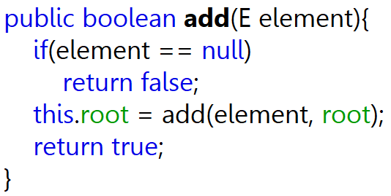
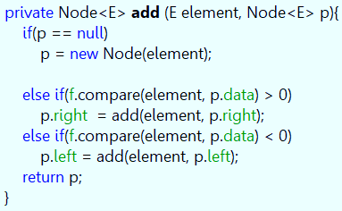
IMPLEMENTACION DE LA INSERCION

Slide 38
ELIMINACION DE UN NODO
Es mas compleja que la insercion
Al sacar un nodo del arbol
  El arbol debe mantener sus propiedades
  El arbol debe reajustarse
Pasos:
  Buscar el nodo p que se va a eliminar
  Si el nodo a eliminar tiene menos de dos hijos
    Subir el nodo hijo a la pos. del nodo eliminado
  Si no
    Ubicar el nodo q con la mayor de las claves menores
    Reemplazar contenido de p con el del nodo q
    Eliminar el nodo q que se encontro el el primer paso
remove(root,34)
34
34
28
18
90
6
25
100
20
28
28
nmayor

